Slide 1
Las Palabras 7.3
El sótano ------------------basement
La cama --------------------bed
El cortacésped ----------lawn mower

Slide 2
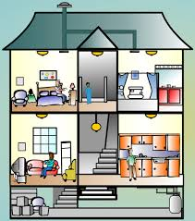
Bell Work 8.3 Describe the location of 3 things in this picture:

Slide 3
Bell Work 9.3
Translate the following to English:
Yo nunca cocino en la sala.
Nosotros siempre pasamos la aspiradora los fines de semana.
Nadie limpia el baño todos los días.
No necesito nada para la clase de arte.
¿Por qué no va nadie al restaurante?

Slide 4
Bell Work 10.3
Fill in the blank with the correct pronoun and translate the sentence to English.
A mí ______ parece injusto.
A nosotros _____ toca cuidar a nuestros hermanos.
A ellas _____ parece difícil la clase de ciencias.

Slide 5
Bell Work 11.3
Answer the following question:
What is the capital of Chile?
¿Siempre sacas la basura?
Who won a Nobel Prize for literature?
¿Te parece divertido hacer la cama?
How many active volcanoes does Chile have?

